Slide 1
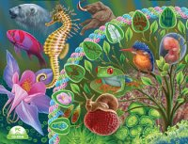
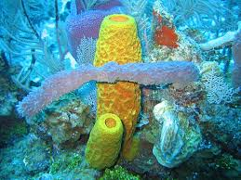
Тема уроку: “ Розвиток еволюційних поглядів”
9 клас
Мета уроку:
Ознайомитися з історією формування та становлення еволюційних поглядів, розглянути внесок у розвиток ідей еволюціонізму відомих учених; розвивати вміння використовувати отримані раніше знання; виховувати вміння поважати ідеї, відмінні від власних поглядів.
Основні терміни та базові поняття:
-еволюція;
-еволюційне вчення;
ламаркізм;
успадкування набутих ознак;
дарвінізм;
природний добір;
боротьба за існування;
спадкова мінливість
синтетична теорія еволюції
-
Урок розроблений вчителем біології
Озерського НВО ,
Бородянського району Київської області
Одинцовою Оксаною Миколаївною

Slide 2
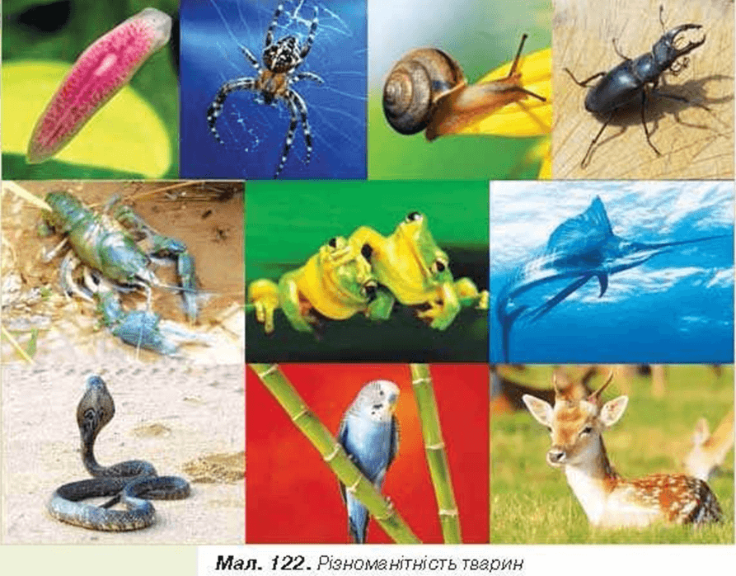
Як виникло різноманіття живих організмів на планеті Земля? Вченими було визначено декілька основні еволюційних теорій.
Здавна люди намагались пояснити спостережуване різноманіття життя .У ХVІІІ столітті практично всі вчені дотримувалися КРЕАЦІОНІСТСЬКИХ поглядів, тобто були впевнені у тому , що життя на землі було створено вищими силами . Проте й ці науковці поділились на два табори .Одні з них важали , що всі живі організми створені такими , як вони зараз є , і з моменту творення не змінювалися . Друга , прогресивніша , група припускала , що види змінювались з плином часу і сучасні види є нащадками більш давніших .
Під час створення електронного уроку були використані матеріали друкованих видань:
Підручник Біологія – 9 клас , автор Р.Шаламов, видавництво ТО “ Соняшник” , Харків, 2017 р.
Робочий зошит Біологія 9 клас, автор Князева О.В., видавництво “ Ноосфера” , м.Київ , 2017 р.

Slide 3
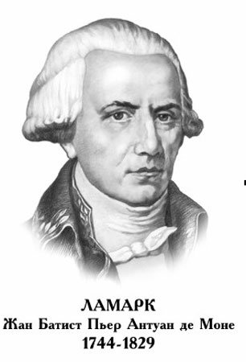
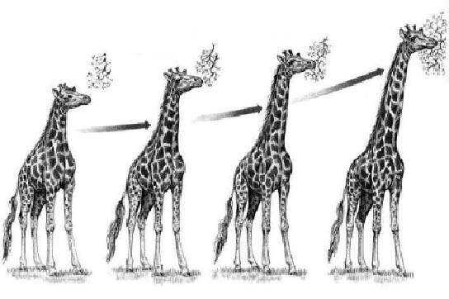
Перша еволюційна теорія .
Першою теорією , що спробувала пояснити походження живих істот була ЕВОЛЮЦІЙНА ТЕОРІЯ Жана Батиста Ламарка . Він припускав , що всім живим організмам властиве прагнення до досконалості , бажання стати кращими та складнішими .
Згідно з його теорією, живий організм може натренувати якийсь орган, а потім передати цю ознаку іншим поколінням. Предок жирафи протягом багатьох поколінь тягнув шию , аби дістатися листя на гілках дерев . У результаті шия тренувалась та видовжувалась із кожним поколінням , що й призвело до появи шиї сучасного жирафа.

Slide 4
Основні постулати теорії Ламарка
.
1.Усім живим організмам властиве “прагнення до досконалості “.
2.Якщо орган тренується , то він розвивається , якщо ні- з часом відмирає
3.Набуті ознаки можуть передаватися нащадкам
4.Живі організми безпосередньо виникають із неживої матерії
Теорія мала суто теоретичний характер

Slide 5
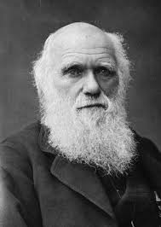
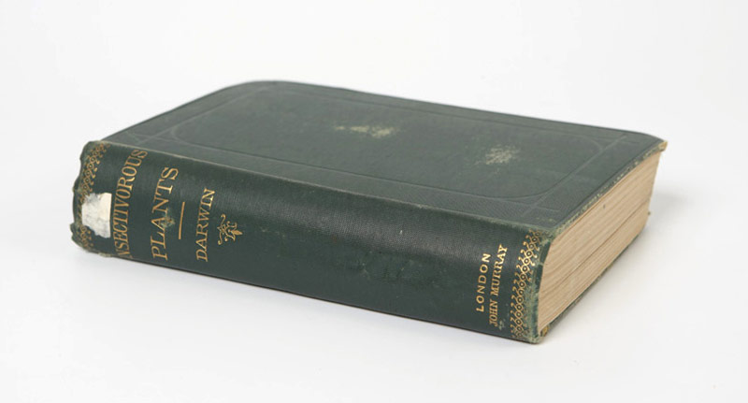
Теорія природного добору Чарльза Дарвіна
Вчений замість авбстрактних висновків описував спостережувані явища , грунтуючись на фактах і мисленєвих експерементах. На той час Ч.Дарвін нічого не знав про генетику й механізм спадковості , проте використав сам факт спадкової передачі ознак.
1809-1882 ( англійський натураліст та мандрівник )

Slide 6
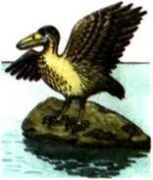
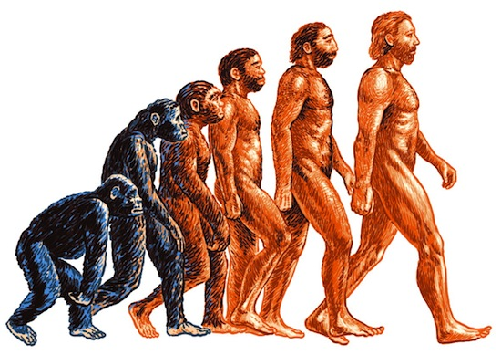
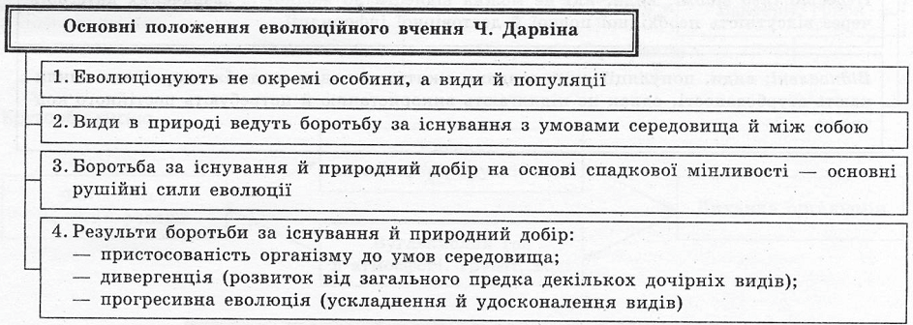
Еволюція, за Дарвіном, полягає в безперервних пристосувальних змінах видів. Еволюція відбувається на основі спадкової мінливості під дією боротьби за існування, результатом якої є природний добір.

Slide 7
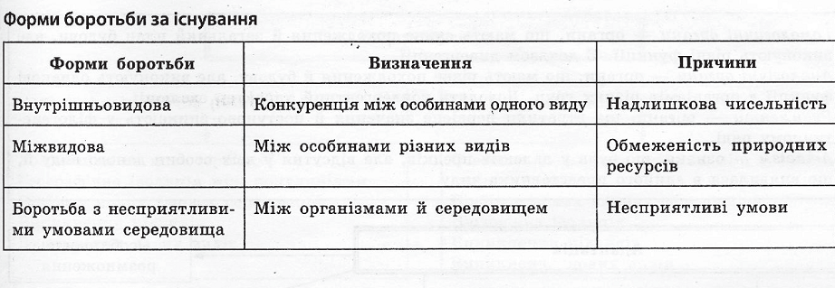
Природний добір.
ВАЖЛИВО ЗАЗНАЧИТИ , що природний добір немов “ харчується “ мінливістю й сам її знищує в ході боротьби за існування
Наслідком боротьби за існування, згідно з Ч. Дарвіном, є природний добір, який проявляється у переважаючому виживанні й розмноженні найпристосованіших до умов існування організмів певного виду. Цей термін він увів аналогічно штучному добору, який людина застосовує в селекції для виведення нових порід тварин і сортів рослин, залишаючи нащадків найпродуктивніших особин.

Slide 8
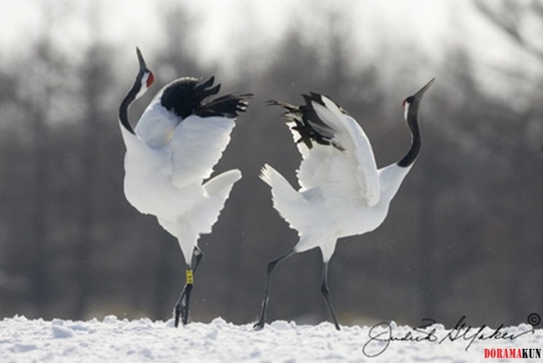
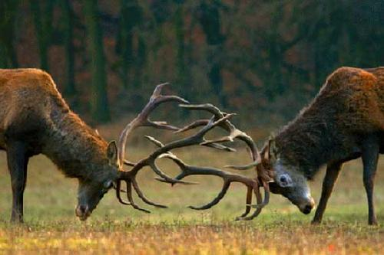
Однією із форм природного добору є статевий добір.
Однією з форм природного добору Дарвін вважав статевий добір — явище суперництва особин однієї статі за парування з особинами іншої в багатьох тварин, переважно хребетних. Він проявляється в поєдинках (олені), шлюбних танцях (журавлі), «конкурсах» співу (співочі птахи) тощо.
Природний добір тримається на трьох стовпах:
Мінливість: потрібні альтернативні прояви ознаки
Спадковість: передача альтернативних проявів ознак від батьків нащадкам.
Різні шанси залишити плідне потомство ( здатне розмножуватись) в особин з альтернативними проявами ознак .
Що вищий шанс , то більша кількість копій певної ознаки буде передана плідному потомству, тобто більший репродуктивний успіх

Slide 9
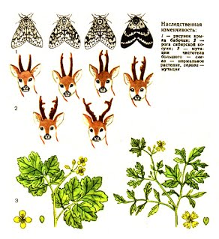
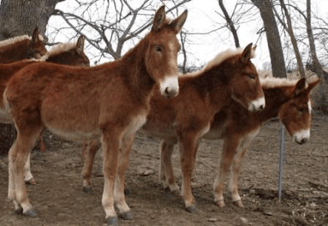
Спадкова мінливість — це зміни, які виникають у кожного організму індивідуально, незалежно від змін довкілля, і передаються нащадкам. Від спадкової мінливості Дарвін відрізняв неспадкову (визначену), яка проявляється в усіх особин виду однаково під дією певного чинника і зникає у нащадків, коли дія цього чинника припиняється. Наприклад, коні, перевезені на невеликі острови чи в гори, через кілька поколінь дрібнішають. Коли ж цих тварин почати утримувати на низинних рівнинах, то через кілька поколінь вони знову досягнуть розмірів своїх предків. Оскільки невизначена (спадкова) мінливість сама по собі не має пристосувального характеру (неадаптивна), то мав існувати певний природний механізм, який забезпечує пристосування організмів до умов довкілля. Цей механізм Дарвін убачав у боротьбі за існування та природному доборі.

Slide 10
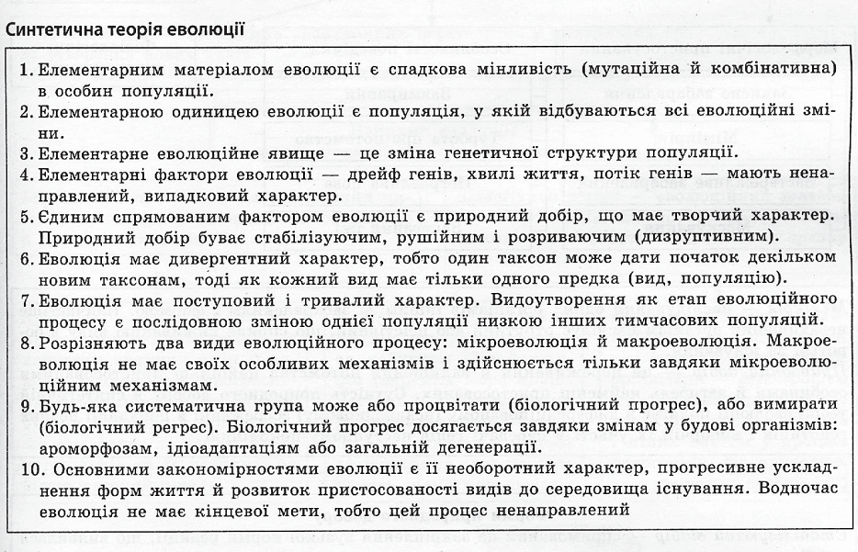
Основні положення синтетичної теорії еволюції
Із часів Чарльза Дарвіна теорія природного добору значно змінилася. Поєднання генетики. екології та теорії природного добору породило нову теорію- синтетичну теорію еволюції.

Slide 11
Еволюція людини: цікаві факти
1.До кінця незрозуміло і чому у нас подібні губи, яких немає ні у одного іншої тварини. Наші губи дуже чутливі до перепадів температури, а все тому, що тільки у нас вони цілком вивернуть назовні.
2. Мурашки на шкірі з’являються коли скорочуються м’язи біля основи волосяного фолікула, відбувається це, наприклад, коли нам холодно або коли страшно. Особливо цікавий другий випадок, якби у нас була шерсть, то вона вставала б дибки, як у кішок в момент небезпеки, але так як у нас немає шерсті, стає незрозумілим, навіщо взагалі нам потрібна ця здатність.
3. У нас збереглися вушні м’язи, проте, ми втратили можливість рухати вухами.
4. Так як наші далекі предки були травоїдними їм доводилося їсти багато зелених рослин. Щоб все це краще переварити необхідно було ретельно пережовувати їжу. Для цього і потрібні були зуби мудрості. Зараз в них практично немає необхідності, зате вони здатні доставити нам масу дискомфорту.
5. Колись апендикс грав важливу роль в травній системі, однак, для нас він є абсолютно непотрібним органом.
6. Ні в однієї тварини немає грудей схожих на наші, особливо жіночі. Швидше за все вони почали змінюватися в результаті вертикального положення нашого тіла і стали такими, якими ми їх звикли бачити сьогодні.

Slide 12
Самоконтроль знань
1.Результатаом дії природного добору є :
А) пристосування до умов існування ; Б) боротьба за існування .
2.Природний добір відбирає ознаки , які :
А) більш потрібні людям для задоволення їх потреб; Б) більш потрібні людям для виживання.
3.Штучний добір вибирає ознаки , які :
А) більш потрібні людям для задоволення їх потреб; Б) більш потрібні людям для виживання.
4) Найгостріша боротьба за існування відбувається :
А) між левом і антилопою; Б) між горобцем і горобцем; В) під час повені між тваринами і стихією.
5.Репродуктивний успіх тим вищий , чим :
А) менша кількість нащадків в організму; Б) більша кількість нащадків в організму ;В) менш плідні нащадки цього організму;. Г) частіше організм парується;Д) рідше організм парується .
6. Ураховуючи думку Ламарка щодо бактерій та одноклітинних , можна стверджувати , що не всі організми стали досконалими , як люди , тому , що :
А) у них не було до цього внутрішнього прагнення ; В) вони погано тренували свої органи ; В) не всі набуті ознаки успадковуються .
7. Дай визначення терміну. Еволюція- це…..
8.Що спільного в еволюційних теоріях Дарвіна і Ламарка ?
9..Які причини створення синтетичної теорії еволюції ?
10.Чому , що інтенсивніше відбувається природній добір , то менше варіантів мінливості залишається в популяції ?
Дізнайся самостійно і розкажи іншим :
Поясни виникнення довгої шиї в жирафа з погляду природного добору.

